Slide 1

ДОП ДО физкультурно-спортивной направленности для детей 3-5 лет «Малыши- Крепыши»
Срок реализации 1 год
Составил педагог дополнительного образования
Марков Юрий Владимирович

Slide 2
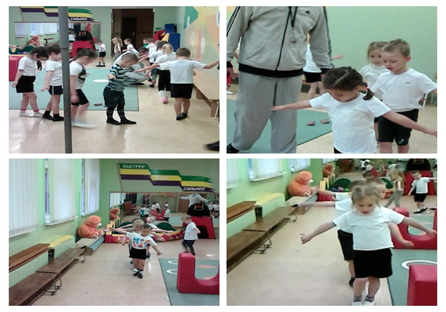
«…Физическое воспитание - это то, что обеспечивает здоровье и доставляет радость»
Физическое воспитание в дошкольном учреждении - это единство цели, задач, средств, форм и методов работы, направленных на укрепление здоровья и всестороннее физическое развитие детей
Целью физического воспитания является формирование у детей основ здорового образа жизни.
В процессе физического воспитания осуществляются оздоровительные, образовательные и воспитательные задачи.
Среди оздоровительных задач особое место занимает охрана жизни и укрепление здоровья детей, их всестороннее физическое развитие.

Slide 3
Актуальность и новизна направления
Дошкольный период- чрезвычайно важный период в жизни ребенка, ни в какой другой период жизни физическое воспитание не связано так тесно с общим воспитанием, как в первые шесть лет.
В дошкольном возрасте закладывается фундамент здоровья: происходит созревание и совершенствование жизненных систем и функций организма, развиваются его адаптационные возможности, повышается его устойчивость к внешним воздействиям, формируется осанка, приобретаются физические качества, привычки, вырабатываются волевые черты характера, без которых невозможен здоровый образ жизни.
На сегодняшний день вопросы физкультурно-оздоровительной работы являются наиболее актуальными в деятельности любого дошкольного учреждения. По данным научно-исследовательского института гигиены и профилактики заболеваний детей, подростков и молодёжи за последние десятилетия состояние здоровья дошкольников ухудшилось: снизилось количество абсолютно здоровых (с 23,2 до 15,1%) и увеличилось число детей, имеющих различные отклонения в состоянии здоровья (с 60,9 до 67,6%) и хронические заболевания (с15,9 до 17,3%). Поэтому крайне важно организовывать занятия физической культурой именно в детстве, что позволит организму накопить силы и обеспечить в дальнейшем всесторонне гармоничное развитие личности.

Slide 4
Новизна направления состоит в том, что анализ многочисленных литературных источников свидетельствуют о недостаточной эффективности процесса физического воспитания в дошкольных учреждениях, что и побудило к созданию программы дополнительного физического образования.
Важное место в системе физического воспитания детей дошкольного возраста занимают действия с мячом. Упражнения в бросании, катании мячей способствуют развитию глазомера, координации, ловкости, ритмичности, согласованности движений, совершенствуют пространственную ориентировку. Упражнения с мячом различного объема развивают не только крупные, но и мелкие мышцы, увеличивают подвижность в суставах пальцев и кистях, усиливают кровообращение. Они укрепляют мышцы, удерживающие позвоночник, и способствуют выработки хорошей осанки.
Все эти факторы являются побудительными причинами создания и введения в ДОО занятий по направлению дополнительного образования для детей 4-7лет «Крепыш», которые проводит инструктор по физической культуре Марков Юрий Владимирович.

Slide 5
Перечень нормативно-правовых документов
Направление разработано в соответствии со следующими нормативно-правовыми документами:
- Федеральный закон Российской Федерации от 29.12.2012 года № 273-ФЗ «Об образовании в Российской Федерации»;
СП 2.4.3648-20 Санитарно- эпидемиологические требования к организациям воспитания и обучения, отдыха и оздоровления детей и молодежи»)
-СанПиН 2.3/2.4.3590-20 «Санитарно- эпидемиологические требования к устройств, содержанию и организации работы образовательных организаций и других объектов социальной инфраструктуры для детей и молодежи в условиях распространения новой короновирусной инфекции»
-СанПиН 1.2.3685-21 «Гигиенические нормативы и требования к обеспечению безопасности и (или) безвредности для человека факторов среды обитания»
-СанПиН 3.3686-21 «Санитарно-эпидемиологические требования по профилактике инфекционных болезней»
- Приказ Министерства просвещения РФ от 31 июля 2020 г. № 373 «Об утверждении Порядка организации и осуществления образовательной деятельности по основным общеобразовательным программам - образовательным программам дошкольного образования»;
- Постановление Правительства Российской Федерации "Об утверждении Правил оказания платных образовательных услуг" от 15.09.2020г. № 1441;
- письмо Минобрнауки от 18.11.2015г № 09-3442 «Методические рекомендации по проектированию дополнительных общеразвивающих программ (включая разноуровневые программы).

Slide 6
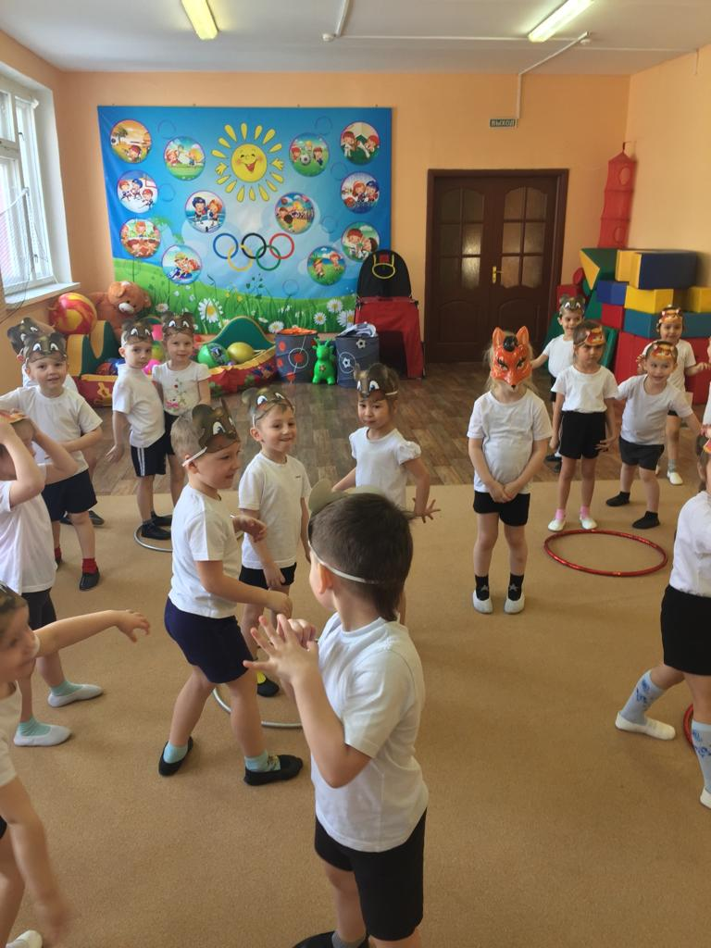
Цели и задачи направления
Цель
-Формирование жизненно необходимых двигательных умений и навыков ребенка в соответствии с его индивидуальными особенностями.
-Профилактика нарушения осанки у детей дошкольного возраста в процессе оздоровительной работы.
- Совершенствование двигательных функций организма.

Slide 7
Цели и задачи
Цели
- Формирование жизненно необходимых двигательных умений и навыков ребенка в соответствии с его индивидуальными особенностями;
- Профилактика нарушения осанки у детей дошкольного возраста в процессе оздоровительной работы;
- Совершенствование двигательных функций организма.
Задачи:
Образовательные:
- учить детей оценивать состояние своего здоровья и прогнозировать его;
-помочь детям овладеть навыками и умениями чувствовать внутреннее состояние своих органов (межпозвоночный столб).
-познакомить детей с видами эстафет: линейные, встречные и круговые.
-обучать детей правилам участия в эстафетах.
-обучать умению владения мячом;
Воспитательные:
- воспитание потребности в здоровом образе жизни;
- воспитывать чувство коллективизма, взаимовыручки
- Прививать любовь к систематическим занятиям физкультурой.
Развивающие:
- развивать физические качества детей посредством спортивных эстафет.
-развитие гибкости позвоночного столба, укрепление мышечного корсета;
- совершенствование функций организма, повышение его защитных свойств и устойчивости к заболеваниям средствами движения,
- формирование правильной осанки, гигиенических навыков.

Slide 8
Цели и задачи группы 2-го года обучения
Основная цель:
Обучение детей действиям с мячом, совершенствование двигательной реакции, точности воспроизведения, движений во времени и пространстве.
Основные задачи:
- побуждать детей сознательно относиться к собственному здоровью, формировать потребность в ежедневной двигательной активности;
- развивать двигательные качества и способности детей: ловкость, быстроту, силу, выносливость;
-ознакомить с правилами игры в волейбол;
-овладеть навыками в ловле и передаче мяча;
-овладеть навыками группового взаимодействия в игре.

Slide 9
ЗАДАЧИ:
оздоровительные задачи:
-развитие силовой выносливости мышц, двигательных навыков;
- сохранение и укрепление физического и психического здоровья детей;
- совершенствование функций организма, повышение его защитных свойств и устойчивости к заболеваниям средствами движения, дыхательной гимнастики, массажа, закаливания;
- формирование правильной осанки, гигиенических навыков.
образовательные задачи:
- выработка потребности в физических упражнениях и играх;
- формирование валеологической культуры поведения;
- создание условий для реализации потребности детей в двигательной активности;
- учить детей оценивать состояние своего здоровья и прогнозировать его;
-помочь детям овладеть навыками и умениями чувствовать внутреннее состояние своих органов (межпозвоночный столб).
воспитательные задачи:
- воспитание потребности в здоровом образе жизни;
- воспитание физических качеств, необходимых для полноценного развития личности.

Slide 10
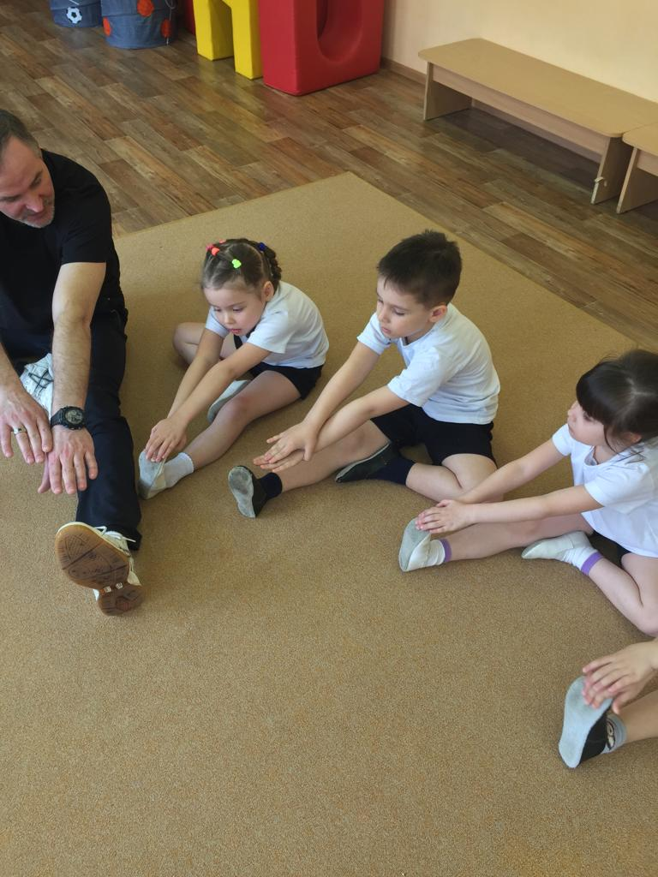
Объем и сроки реализации направления
Уровень сложности направления.
Направление предусматривает два уровня сложности – стартовый и продвинутый.
Данное направление рассчитано на год обучения. Занятия проводятся два раза в неделю. Это 8 занятий в месяц и 64 занятия в год с сентября по май, включая каникулярное время.
Общая продолжительность в соответствии с возрастными особенностями детей:
Количество воспитанников в группе не более 14 человек.

Slide 11
Форма обучения детей и особенности организации образовательной деятельности по данному направлению.
Обучение очное.
Данное направление реализуется по запросу родителей (законных представителей) на основании заключения с ними договора.
Комплектование группы воспитанников проводится после анкетирования родителей(законных представителей). Направление было представлено на общем родительском собрании.
Данное направление рассчитано на год обучения. Занятия проводятся два раза в неделю. Это 8 занятий в месяц и 64 занятия в год с сентября по май, включая каникулярное время.
Занятия по данному направлению состоят из практической деятельности детей, проводятся под руководством педагога.
В реализации направления участвуют не только дошкольники, имеющие отклонения в физическом развитии (нарушение осанки, неправильное развитие сводов стопы), но и дети, стремящиеся сформировать правильную осанку и избежать плоскостопия, а также улучшить физическую подготовленность.

Slide 12
Отличительные особенности направления:
Направление представляет собой систему, позволяющую научить ребенка свободно владеть мячом, передвигаться с ним по площадке в различных направлениях, развитие скоростных качеств.
Направление предусматривает как индивидуальное умение владения с мячом, так и действие в микрокомандах – парами, тройками, пятерками.
В работу могут включаться и игры с мячом, и специальные упражнения по закреплению навыков владения им. Обучение детей основным приемам владения мячом в игровых условиях должно иметь целью достижения благоприятного физического развития, разносторонней двигательной подготовленностью детей, ознакомлением детей с пионерболом в доступной форме.
Известно, что в дошкольном возрасте в воспитании ребенка доминирующую роль играют чувствительные, зрительные образы, поэтому любое словесное объяснение сопровождается наглядным показом взрослого и многократным повторением самых простых действий.

Slide 13
Условия реализации направления
Обучение очное.
Данное направление реализуется по запросу родителей (законных представителей) на основании заключения с ними договора. Комплектование группы воспитанников проводится после анкетирования родителей (законных представителей).
Направление было представлено на общем родительском собрании.
Общая продолжительность занятия в соответствии с возрастными особенностями детей и требованиями СанПин составляет:
Количество воспитанников в группе – не более 14 человек. Увеличение количества детей в группе не рекомендовано, так как направление требует постоянного внимания и индивидуального подхода к каждому ребенку.
Начиная занятия, инструктор должен иметь точное представление об индивидуальных особенностях ребенка, уровне его физического развития, о состоянии его двигательных навыков и умений.
Занятия по данному направлению состоят из практической деятельности детей, проводятся под руководством педагога.
В реализации направления участвуют не только дошкольники, имеющие отклонения в физическом развитии (нарушение осанки, неправильное развитие сводов стопы), но и дети, стремящиеся сформировать правильную осанку и избежать плоскостопия, а также улучшить физическую подготовленность.

Slide 14
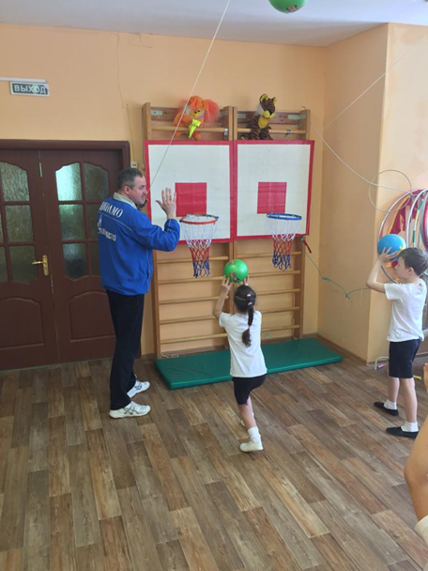
Основным содержанием направления являются общеразвивающие
и специально подобранные физические упражнения и игры.
Для выполнения поставленных оздоровительно-воспитательных
задач направления предусмотрены следующие структуры:
- Корригирующая, ритмическая гимнастики;
- Динамические и оздоровительные паузы;
- Релаксационные упражнения;
- Спортивные игры;
- Занимательные разминки;
- Различные виды массажа;
- Пальчиковая гимнастика.

Slide 15

Используются следующие методы и приемы:
1. Теоретические сведения;
2. Упражнения общего воздействия: ходьба и бег с включением элементов
направленных на профилактику плоскостопия и нарушения осанки;
3. Упражнения с предметами и без, направленные на укрепление мышц и связок,
формирующих свод стопы;
4. Упражнения для формирования правильной осанки с предметами и без:
в положении стоя; в положении сидя; в положении лежа на спине и животе;
упражнения в положении стоя на четвереньках;

Slide 16
5. Общеразвивающие упражнения специальной направленности у гимнастической стенки
и скамеек, а также с использованием каната и наклонной доски и фитболов;
6. Спортивные игры для развития крупной моторики и укрепления мышечного корсета;
7. Упражнения на расслабление;
8. Дыхательные упражнения;
9. Самомассаж с использованием массажных дорожек, ковриков, мячиков-ежиков и
других предметов.

Slide 17
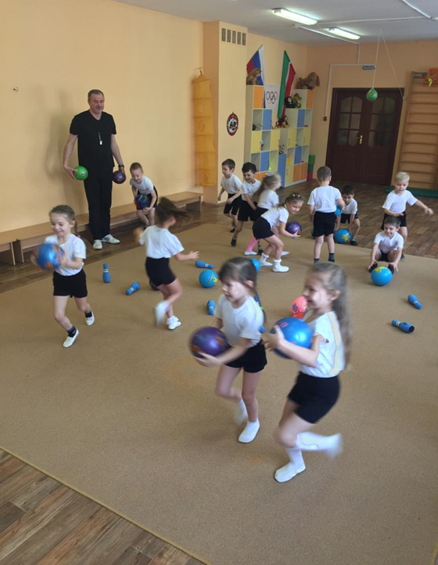
К концу обучения воспитанник умеет:
Действовать по сигналу воспитателя, быстро реагировать на сигнал; Играть с мячом, не мешая другим;
Согласовывать свои движения с движениями товарищей, соблюдать правила в командных видах (эстафета или поточный метод);
Бросать и ловить мяч:
- двумя руками снизу вверх не менее 10 раз;
- двумя руками снизу вверх с хлопком впереди, за спиной;
- передача в парах двумя руками снизу, от груди, из-за головы;
- передача друг другу в разных направлениях стоя, сидя;
- передача мяча через сетку;
- передача мяча друг другу с помощью ног;
- забрасывать в баскетбольное кольцо двумя руками;
- перебрасывать набивной мяч друг другу разными способами.
Метать мяч:
- с расстояния 3 м в обруч, в корзину, расположенные на полу;
- в вертикальную цель с 3-4 м;
- вдаль, на расстояние 5-6 метров;
- подавать мяч от края площадки. Отбивать мяч:
- на месте правой, левой рукой не менее 10 раз;
- на месте, с передачей из правой руки в левую;
- правой, левой рукой с продвижением вперѐд, змейкой;
- двумя руками о стену и ловить его.
Играть и соблюдать изученные правила в командной игре в пионербол.

Slide 18
. Материально- техническое обеспечение направления
Дидактический материал «Виды спорта».
Подборка оздоровительных гимнастик, музыкального сопровождения.
Инвентарь и оборудование используемое на занятиях:
Волейбольная сетка.
Мячи волейбольные, большие резиновые, малые резиновые.
Мячи набивные.
Мешочки для метания.
Скакалки.
Дидактические материалы
Карточки общеразвивающих упражнений

Slide 19
Гимнастические скамейки;
Стульчики;
Гимнастическая стенка;
Наклонная доска;
Мячи;
Гимнастические палки;
Плоские кольца;
Обручи;
Гантельки;
Кегли;
Большие и малые кубы;
Дуги;
Бревно;
Мячики-ежики;
Массажные дорожки и коврики;
Гимнастические маты;

Slide 20
Список литературы:
1. Адашкявичене Э.Й. Баскетбол для дошкольников: из опыта работы. – М.: Просвещение, 1983. – 79 с.
2. Адашкявичене Э.Й. Спортивные игры и упражнения в детском саду: Кн. Для воспитателя дет. Сада. – М.: просвещение. 1992. – 1992. – 159 с.
3. Вавилова Е.Н. Развивайте у дошкольников ловкость, силу, выносливость: Пособие для воспитателя дет. Сада. – М.: Просвещение, 1981. – 96 с.
4. Воротилкина И.М. Физкультурно- оздоровительная работа в дошкольном образовательном учреждении: Метод пособие. - М.: Изд-во.НЦ ЭНАС,2006. – 144 с .
5. Железняк Ю.Д., Петров П.К. Основы научно – методической деятельности и спорте: Учебное пособие для студ. высших. учеб. Заведений. – М.: Издательский центр «Академия», 2002. – 296 с.
6. Кенеман А.В., Кистяковский М.Ю. Осокина Т.И. Физическая подготовка детей 5-6 лет к занятиям в школе. – М.: «Просвещение», 1980. – 144 с.
7. Клещев Ю.Н., Фурманов А.Г. юный волейболист. – М.: Физкультура и спорт, 1979. – 231 с.
8. Литвинова О.М. Система физического воспитания в ДОУ. – Волгоград: Учитель, 2007. – 238 с.

Slide 21
9. Муравьёв В.А., Назарова Н.Н. Воспитание физических качеств детей дошкольного и школьного возраста: Методическое пособие. – М.: Айрис- пресс, 2004. – 112 с.
10. Николаева Н.И. Школа мяча. – СПб: Детство – Пресс. 2008. – 96 с.
11. Физическая культура в начальных классах. – М.: Изд-во ВЛАДОС- ПРЕСС, 2001. – 176с.
12. Шебеко В.Н., Ермак Н.Н., Шишкина В.А. Физическое воспитание дошкольников. Практикум для студентов средних педагогических заведений.
– 3-е изд., испр. – М.: Изд. Центр «Академия», 1999. – 160 с.
13. Филиппова С.О. Пономарёв Г.Н. теория и методика физической культуры дошкольников. – СПб. «ДЕТСТВО-ПРЕСС2, М., ТЦ «Сфера» 2008. – 656 с.
14. Холодов Ж.К., Кузнецов В.С. Теория и методика физического воспитания и спорта: Учебное пособие для студентов высш. пед. учеб. заведений. – М., Издательский центр «Академия», 2004. – 389 с.
15. Оздоровительная работа в ДОУ: нормативно-правовые документы, рекомендации. Авт.-сост. М.С. Горбатова.
16. Физкультурно-оздоровительная работа в дошкольной организации: планирование, занятия, комплексы, спортивно-досуговые мероприятия. Авт.- сост. О.Ф. Горбатенко.

